Slide 1
Jahresrückblick
It der UB

Slide 2
Inhalt
Dienstleistungen (Andreas Klunker)
EZB – Teil 1 (Gerald Schupfner)
EZB – Teil 2 (Christian Winter)
RVK & Katalog(Gerald Schupfner)
Forschungsdaten (Dörte Bange)
Publikationsdienste (Gernot Deinzer)

Slide 3
Dienstleistungen (Andreas Klunker)
Rechnung RVK
Automatisierung der Rechnungserstellung und Rechnungsverwaltung
Mahnfred
Verwaltung der Mahnungen
Inventardatenbank
IT-Geräte der UB
Viele kleine Projekte
z. B. Ettikettendruck

Slide 4
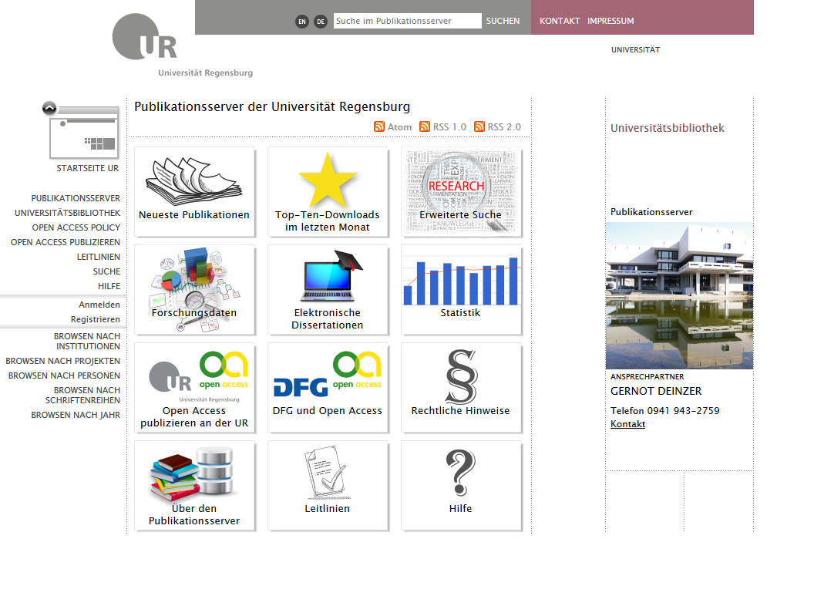
Open Access Publizieren
Vorbereitung:
Integration im Publikationsserver

Slide 5
Update Zeitschriftensoftware
Verbesserung:
Schnittstellen

Slide 6
Kunstgeschichte – Open Peer Reviewed Journal
Komplett neues Design

Slide 7
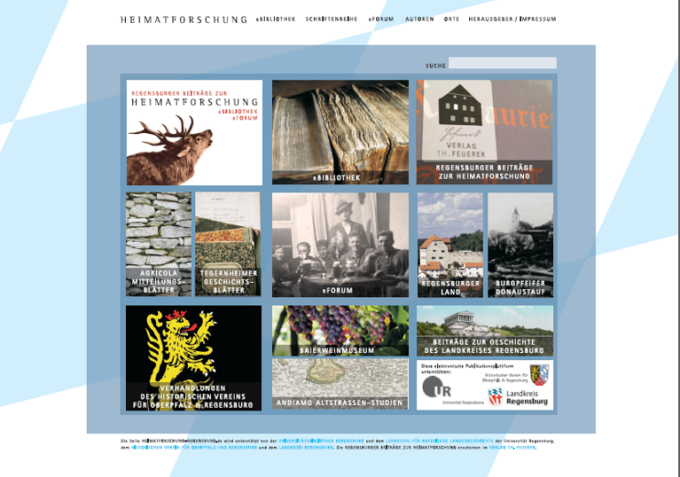
Heiomatforschung: Neue Reihen
Technische Grundlage für Erweiterung
Neues Design

Slide 8
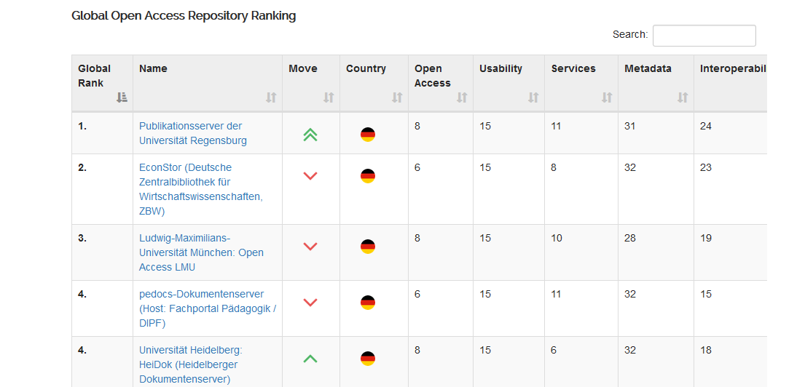
Publikationsserver
Verbesserung:
Schnittstellen
Benutzerfreundlichkeit

Slide 9
Dank
Rechenzentrum
IT-Support
Infrastruktur
Dem gesamten IT-Team !!!

